Slide 1
Proiect “Îmbunătățirea Sistemului de Evaluare și Monitorizare a Calității Aerului la nivel național” Cod My SMIS2014+: 139703
REGIUNE | JUDEȚ | DESCRIERE ACHIZIȚII
REGIUNEA NORD-EST | BACĂU | Amplasare staţie de monitorizare (Trafic) (Municipiul Onești) Instalare echipamente prelevare PM₁₀
 | BOTOȘANI | Amplasare staţie de monitorizare (Trafic) (Municipiul Botoșani) Instalare echipamente prelevare PM₁₀
 | VASLUI | Amplasare staţie de monitorizare (Trafic) (Localitate stabilită prin activitatea A1.1.3) Instalare echipamente prelevare PM₁₀
Proiect cofinanțat din Fondul European de Dezvoltare Regională prin
Programul Operațional Infrastructură Mare 2014-2020

Slide 2
Rezultatele determinărilor
PM₁₀
UM: µg/m³
Rezultatele determinărilor
PM_{2,5}
UM: µg/m³
Legendă
Rezultatele determinărilor
BaP în mod similar cu PM_{2,5}
UM: ng/m³
Campaniile
C I
C II
C III
C IV
Reprezentarea grafică a valorilor zilnice separat pentru cele 4 campanii, pentru fiecare amplasament propus, pentru PM₁₀ , PM_{2,5}
Calendarul campaniilor (1 – 12 lunile anului)
Perioada de iarnă (1 octombrie – 31 martie cf. L.104/2011)
1
2
3
10
11
12
Prezentarea tabelară a mediei valorilor zilnice pentru PM₁₀ și a valorii maxime pentru fiecare campanie și fiecare amplasament propus, pentru PM₁₀
Perioada de vară (1 aprilie – 30 septembrie cf. L.104/2011)
4
5
6
7
8
9
Reprezentarea grafică comparativă pentru amplasamentele propuse a mediilor valorilor zilnice pentru toate cele 4 campanii (12 zile) și a valorii maxime zilnice pentru PM₁₀
Amplasamentele locațiilor
Codificarea locațiilor
a
b
c
Concentrații maxime
☑
Facultative – nu sunt prevăzute în proiect
FU – fond urban
T - trafic
CRITERII DE SELECȚIE a amplasamentului propus:
Ariile în care apar cele mai mari concentrații
Reprezentarea grafică comparativă pentru amplasamentele propuse a mediilor valorilor zilnice pentru toate cele 4 campanii (12 zile) pentru PM_{2,5}

Slide 3
Pentru PM_{2,5} (dacă rezultatele analizelor nu coincid pentru cei doi indicatori)
CRITERII DE SELECȚIE a amplasamentului propus:
Ariile în care apar cele mai mari concentrații
Pentru PM₁₀ și PM_{2,5} (dacă rezultatele analizelor coincid pentru cei doi indicatori)
Parametrii statistici relevanți pentru cele mai mari concentrații:
PM₁₀: concentrația medie și concentrația maximă zilnică
PM_{2,5}: concentrația medie
BaP: concentrația medie
Pentru BaP: se prezintă analiza
O analiză generală privind contribuția surselor, în care:
„media POIM„ reprezintă media rezultatelor obținute în toate campaniile pentru toate cele trei amplasamente; nu este prezentată pentru fiecare amplasament în parte
”media RNMCA„ este media determinărilor din zilele care corespund perioadei de prelevare din campaniile POIM
O analiză detaliată privind contribuția surselor, pentru fiecare amplasament în parte; „Nr.zi” reprezintă numărul de zile cu „creșteri„ negative (neconcordanța dintre rezultate POIM și RNMCA)
- Comentarii
- Propunere amplasament stație

Slide 4
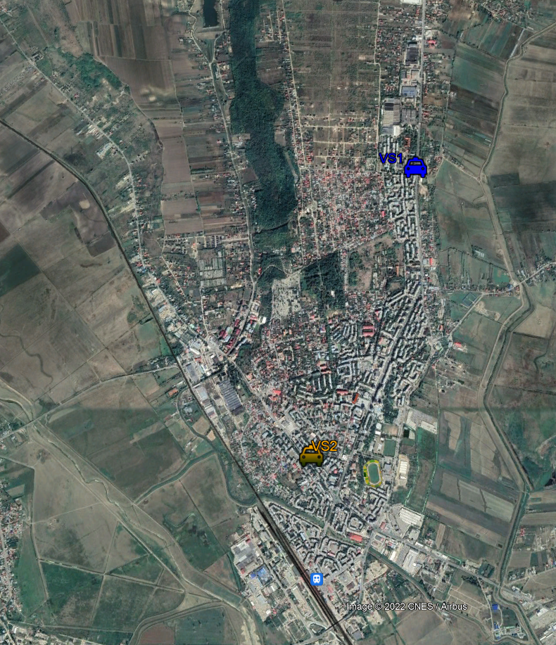
PROPUNERI AMPLASARE PUNCTE DE PRELEVARE
Zona de evaluare a calității aerului VASLUI
VS1, VS2
Locația 1: Str. Ştefan cel Mare nr. 413
Locația 2: Bd. Traian, nr. 278
1
2
3
10
11
12
Perioada de iarnă
(2 campanii)
Calendarul
Campaniilor
CI, CII, CIII, CIV
4
5
6
7
8
9
Perioada de vară
(2 campanii)
municipiul Vaslui

Slide 5
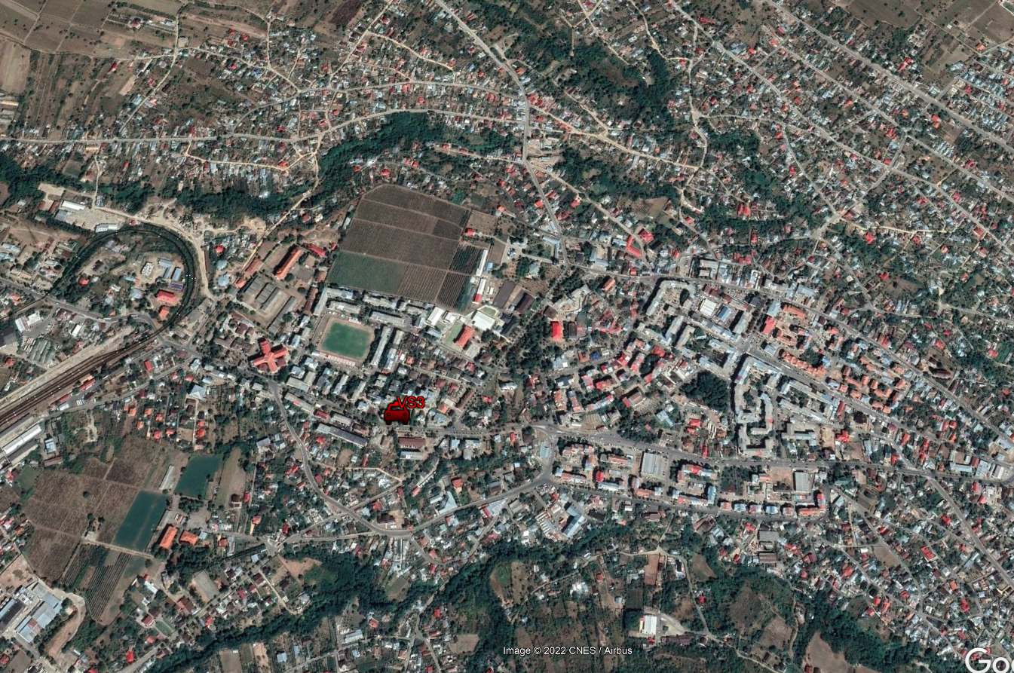
PROPUNERI AMPLASARE PUNCTE DE PRELEVARE
Zona de evaluare a calității aerului VASLUI
VS3
Locația 3:
Str. 1 Decembrie 1918 nr. 12
Distribuția campaniilor pe anotimpuri
decembrie | martie | iunie | septembrie
ianuarie | aprilie | iulie | octombrie
februarie | mai | august | noiembrie
Oraș Huși
1
2
3
10
11
12
Perioada de iarnă
(2 campanii)
Calendarul
Campaniilor
CI, CII, CIII, CIV
4
5
6
7
8
9
Perioada de vară
(2 campanii)

Slide 6
Rezultatele determinărilor
PM₁₀
UM: µg/m³
Comentarii:
Concentrația medie cea mai ridicată a fost determinată pentru locația VS1;
Concentrațiile medii au valori relativ apropiate, cuprinse între 33,73 µg/m³ valoarea maximă și 26,73 µg/m³ valoarea minimă;
Concentrația maximă pe 24 ore a fost determinată pentru locația VS1;

Slide 7
8
9
1
3

Slide 8
Rezultatele determinărilor
PM_{2,5}
UM: µg/m³
Comentarii:
Concentrația medie cea mai ridicată a fost determinată pentru locația VS1;
Concentrațiile medii au valori relativ apropiate pentru locațiile VS2 (municipiul Vaslui) și VS3 (orașul Huși), respectiv 15,12 µg/m³ și 18,03 µg/m³;
Concentrația maximă pe 24 ore a fost determinată pentru locația VS1;

Slide 9
Rezultatele determinărilor
BaP
UM: ng/m³
Comentarii:
Concentrația medie cea mai ridicată a fost determinată pentru locația VS1;
Concentrațiile medii au valori relativ apropiate pentru locațiile VS2 (municipiul Vaslui) și VS3 (orașul Huși), respectiv 0,59 ng/m³ și 0,63 ng/m³

Slide 10
Rezultatele determinărilor
PM₁₀
UM: µg/m³
Locația | C I |  | C II |  | C III |  | C IV |  | POIM
 | media | Max | media | Max | media | Max | media | Max | media | Max
VS1 | 42.93 | 47.37 | 8.00 | 10.51 | 29.56 | 39.76 | 54.44 | 62.77 | 33.73 | 62.77
VS2 | 38.86 | 42.57 | 14.49 | 21.74 | 22.22 | 22.92 | 31.34 | 32.16 | 26.73 | 42.57
VS3 | 24.06 | 29.17 | 15.01 | 19.11 | 32.61 | 45.74 | 44.63 | 48.19 | 29.08 | 48.19
Rezultatele determinărilor
PM_{2,5}
UM: µg/m³
Locația | C I |  | C II |  | C III |  | C IV |  | POIM
 | media | Max | media | Max | media | Max | media | Max | media | Max
VS1 | 18.72 | 21.01 | 4.83 | 8.15 | 27.05 | 37.77 | 42.75 | 50.72 | 23.34 | 50.72
VS2 | 17.15 | 17.75 | 7.07 | 10.87 | 15.22 | 15.67 | 21.04 | 21.65 | 15.12 | 21.65
VS3 | 11.32 | 14.22 | 5.46 | 7.43 | 23.34 | 34.60 | 32.00 | 35.24 | 18.03 | 35.24
PM_{2,5}/PM₁₀
VS1 | 0.69
VS2 | 0.56
VS3 | 0.62
Rezultatele determinărilor
BaP
UM: ng/m³
Locația | C I |  | C II |  | C III |  | C IV |  | POIM
 | media | Max | media | Max | media | Max | media | Max | media | Max
VS1 | 0.12 | 0.13 | 0.27 | 0.37 | 2.22 | 3.67 | 0.83 | 1.49 | 0.86 | 3.67
VS2 | 0.10 | 0.10 | 0.44 | 0.62 | 1.13 | 2.09 | 0.68 | 1.49 | 0.59 | 2.09
VS3 | 0.10 | 0.13 | 0.54 | 0.85 | 0.55 | 0.59 | 1.32 | 3.03 | 0.63 | 3.03
 | PM₁₀ | PM_{2,5} | PM_{2,5}/PM₁₀ | BaP | Nr. zi
VS1 | ☑ | ☑ | ☑ | ☑ | 3
VS2 |  |  |  |  | 1
VS3
Propunere amplasare VS-3
Str. Ştefan cel Mare nr. 413

Slide 11
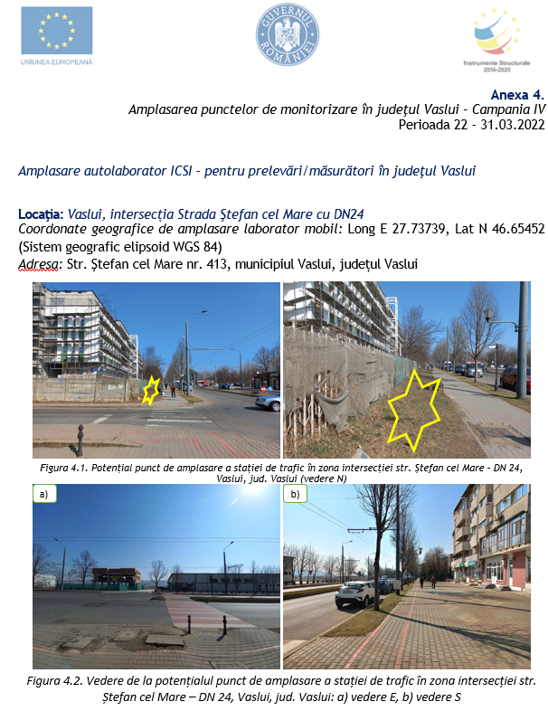
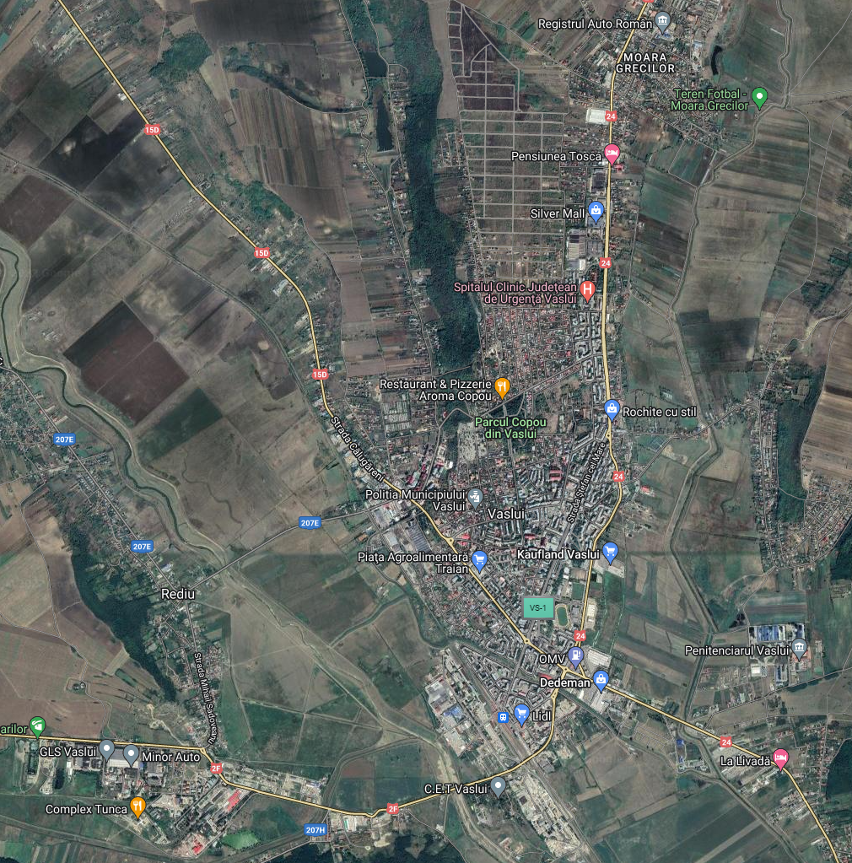
Propunere amplasare VS-3
Stația automată de monitorizare a calității aerului, tip trafic
VS-3 – RNMCA (figurile 4.1 și 4.2 alăturate)
T
VS-3
Creștere locală (T) = Nivel local (T) – Fond urban (FU)
FU
Sursa: Raport ICSI Martie 2022 CR5 ctr 385 POIM

Slide 12
Analiză generală privind contribuția surselor
Creștere locală (T) = Nivel local (T) – Fond Urban
PM₁₀, µg/m³
Perioade campanii POIM | media POIM (T) | media RNMCA VS-1 (FU) | Creștere trafic | Distribuție
C I 19.08 - 29.08.2021 | 35.29 | 14.10 | 21.19 | Perioada de vară
C II 20.09 - 29.09.2021 | 12.50 | 12.76 | -0.26 | Perioada de vară
C III 19.01 - 28. 01.2022 | 28.13 | 23.65 | 4.48 | Perioada de iarnă
C IV 22.03 - 31.03.2022 | 43.47 | 31.13 | 12.34 | Perioada de iarnă

Slide 13
Analiză detaliată privind contribuția surselor pentru locațiile din municipiul Vaslui
Creștere locală (T) = Nivel local (T) – Fond urban
pentru PM₁₀
Campanie | luna campanie | Interval mediere | Cod proba | PM10 POIM | PM10 VS-1 | Crestere T | Interval mediere | Cod proba | PM10 POIM | PM10 VS-1 | Crestere T
 |  | Locația 1 |  |  |  |  | Locația 2
CI | August | 19-20.08.2021 | VS I 1a PM10 | 36.87 | 10.71 | 26.16 | 22-23.08.2021 | VS I 2a PM10 | 36.32 | 17.62 | 18.70
 |  | 20-21.08.2021 | VS I 1b PM10 | 47.37 | 14.89 | 32.48 | 23-24.08.2021 | VS I 2b PM10 | 42.57 | 14.71 | 27.86
 |  | 21-22.08.2021 | VS I 1c PM10 | 44.57 | 17.08 | 27.49 | 24-25.08.2021 | VS I 2c PM10 | 37.68 | 12.53 | 25.15
CII | Septembrie | 20-21.09.2021 | VS II 1a PM10 | 6.79 | 11.08 | -4.29 | 23-24.09.2021 | VS II 2a PM10 | 15.13 | 13.62 | 1.51
 |  | 21-22.09.2021 | VS II 1b PM10 | 10.51 | 9.44 | 1.07 | 24-25.09.2021 | VS II 2b PM10 | 6.61 | 12.9 | -6.29
 |  | 22-23.09.2021 | VS II 1c PM10 | 6.70 | 12.35 | -5.65 | 25-26.09.2021 | VS II 2c PM10 | 21.74 | 10.71 | 11.03
CIII | Ianuarie | 19-20.01.2022 | VS III 1a PM10 | 39.76 | 17.8 | 21.96 | 22-23.01.2022 | VS III 2a PM10 | 21.47 | 18.35 | 3.12
 |  | 20-21.01.2022 | VS III 1b PM10 | 33.42 | 33.04 | 0.38 | 23-24.01.2022 | VS III 2b PM10 | 22.28 | 13.62 | 8.66
 |  | 21-22.01.2022 | VS III 1c PM10 | 15.49 | 16.71 | -1.22 | 24-25.01.2022 | VS III 2c PM10 | 22.92 | 17.44 | 5.48
CIV | Martie | 22-23.03.2022 | VS IV 1a PM10 | 50.54 | 25.25 | 25.29 | 25-26.03.2022 | VS IV 2a PM10 | 32.16 | 23.61 | 8.55
 |  | 23-24.03.2022 | VS IV 1b PM10 | 62.77 | 39.06 | 23.71 | 26-27.03.2022 | VS IV 2b PM10 | 31.07 | 27.79 | 3.28
 |  | 24-25.03.2022 | VS IV 1c PM10 | 50.00 | 44.32 | 5.68 | 27-28.03.2022 | VS IV 2c PM10 | 30.80 | 12.98 | 17.82
nr. zile |  |  |  |  |  | 3 |  |  |  |  | 1
Locația 1

Slide 14
Analiză detaliată privind contribuția surselor pentru locațiile din municipiul Vaslui
Creștere locală (T) = Nivel local (T) – Fond urban
pentru PM₁₀
Locația 2

